Slide 1
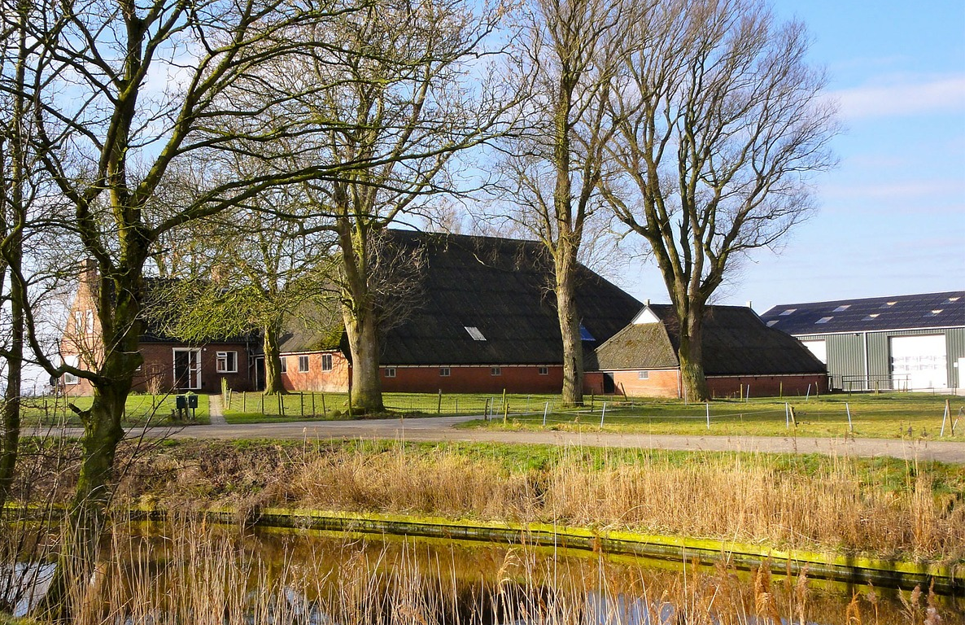
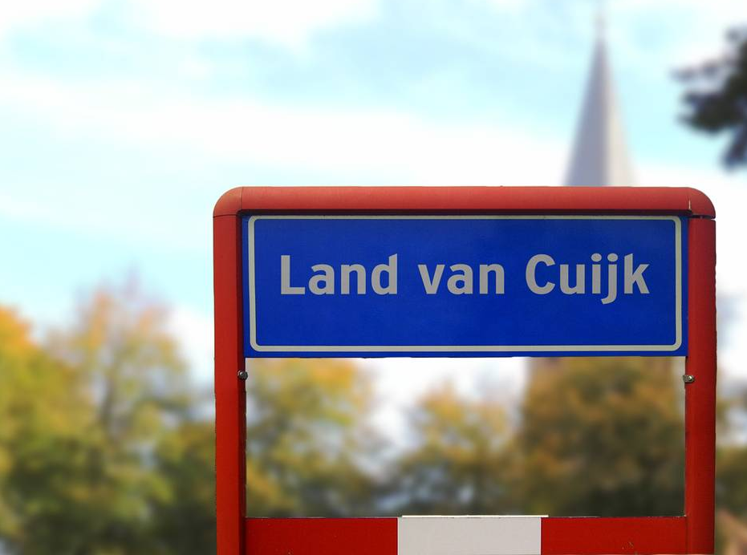
Leefbaarheid en veiligheid in het buitengebied van
Land van Cuijk
2021

Slide 2
Leefbaarheid
Opzet van het onderzoek
Respons
Belangrijkste uitkomsten
Wat hiermee te doen

Slide 3
De leefbaarheid in de buurt

Slide 4
Ontwikkeling van de buurt

Slide 5
Inzet voor de buurt

Slide 6
Sociale kwaliteit

Slide 7
Veiligheidsbeleving

Slide 8
Veiligheidsbeleving

Slide 9
Overlast in de buurt

Slide 10
Overlast in de buurt

Slide 11
Slachtofferschap

Slide 12
Aangiftebereidheid na slachtofferschap

Slide 13
(Extra) veiligheidsmaatregelen

Slide 14
Verdachte / illegale activiteiten

Slide 15
Verdachte / illegale activiteiten

Slide 16
Verdachte / illegale activiteiten

Slide 17
Reacties op verdachte / illegale activiteiten

Slide 18
Melding van verdachte/illegale activiteiten

Slide 19
Persoonlijke benadering

Slide 20
Melding van persoonlijke benadering

Slide 21
Overleg met buurtgenoten

Slide 22
Kans op betrokkenheid

Slide 23
Rol van de gemeente en de politie

Slide 24
Beoordeling gemeente en politie

Slide 25
Klacht / melding bij de politie

Slide 26
Bekendheid en gebruik van (buurt)initiatieven

Slide 27
Behoefte aan (meer) informatie of hulp

Slide 28
BEDANKT VOOR DE AANDACHT

